Slide 1

«О профилактике курения в подростковой среде. Вред курения кальянов и электронных сигарет.»

Slide 2
По данным опросов, в 2016 году распространенность потребления табака среди взрослого населения страны снизилась с 39% (в 2009 году) на 6% и составляет 33%.
По данным Всемирной организации здравоохранения, распространенность курения у российских подростков в возрасте 15 лет, которые курят по крайней мере раз в неделю, с 2006 по 2014 год снизилась среди мальчиков с 27 до 17%, а среди девочек — с 21 до 10%. Среди 13-летних подростков этот показатель снизился у мальчиков с 18 до 9%, а у девочек — с 17 до 7%.

Slide 3
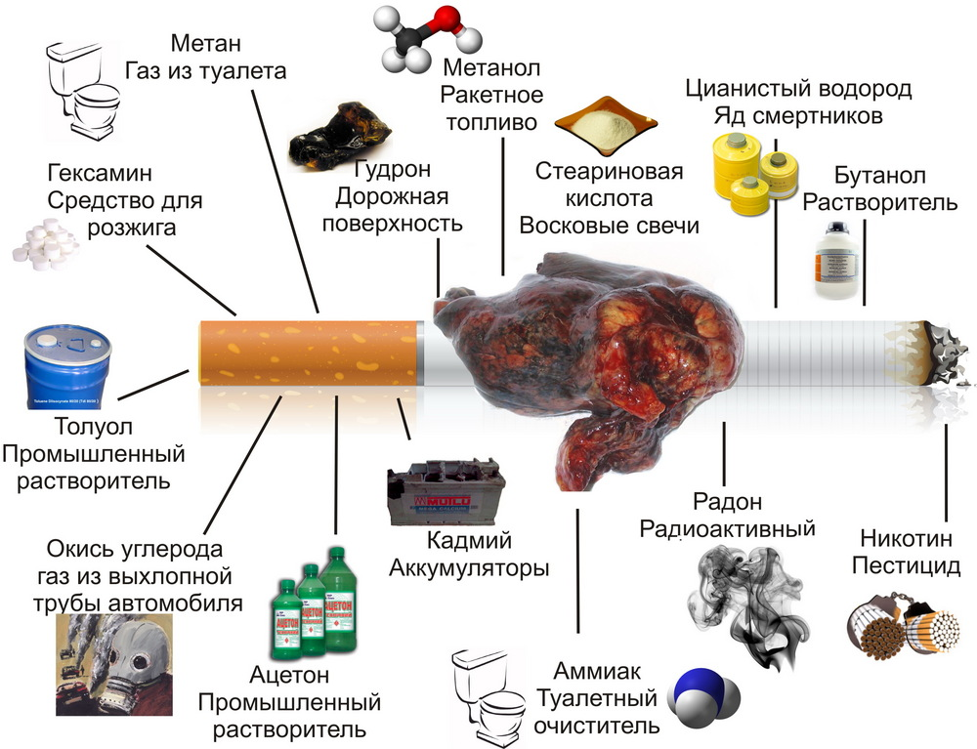
Состав табачного дыма
более 4000 различных химических веществ, 43 из них являются доказанными канцерогенами, т.е. являются причиной возникновения опухолей

Slide 4
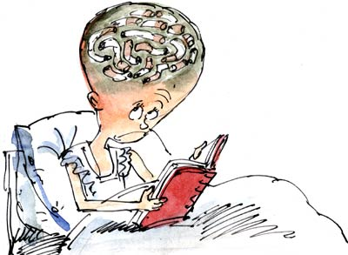
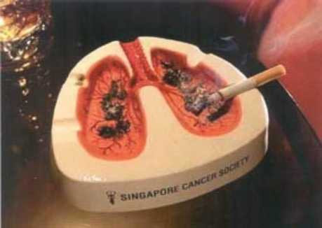

Медицинские последствия курения
Зависимость от никотина
Онкологическая патология
Заболевания органов дыхания (хронический обструктивный бронхит, эмфизема легких и т.д.),
Заболевания сердечно-сосудистой системы (инфаркт, инсульт), риск развития внезапной смерти
Ухудшение памяти, головные боли, депрессии бессонница
Обменные нарушения (изменения зубов, ногтей, волос, кожных покровов)

Slide 5
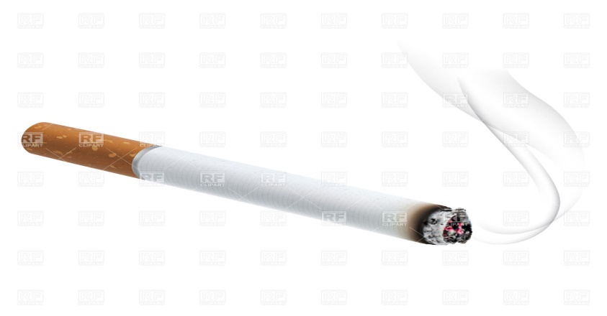
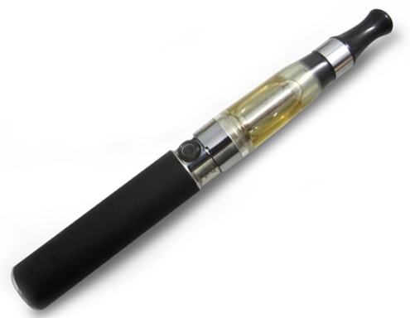
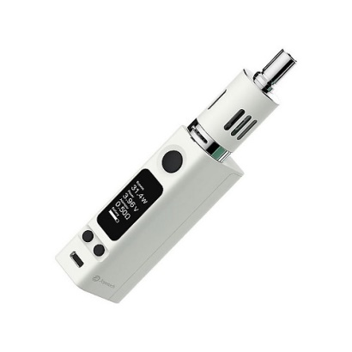
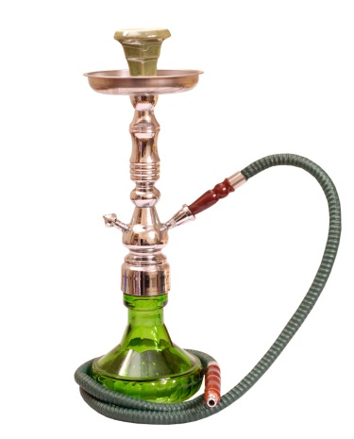
Способы курения
Сигарета
Электронная сигарета,
вейп
Кальян

Slide 6
Слово английского происхождения «vape» не имеет строгой трактовки, поскольку является производным от «vapour», что означает пар. Наиболее известный перевод звучит как: это процесс вдыхания и выдыхания пара, производимого электронной сигаретой или схожим устройством.
Фактически же, употребляя это название, подразумевают:
вэйп – прибор для парения (курения), электронная сигарета;
вэйпинг – процесс парения (курения); также разновидность субкультуры;
вэйперы – соответственно, участники такого процесса и движения.

Slide 7
История
Вопреки всеобщему мнению, что вейпинг это что-то новое и молодое, стоит сказать, что первый патент на электронную сигарету был заявлен в 1927 году, а первая «бездымная сигарета», как ее тогда называли, в 1963 году. На тот момент эти девайсы выглядели совсем иначе и были внушительных размеров настольными решениями, которые нельзя было просто положить в карман и взять с собой на работу.

Slide 8
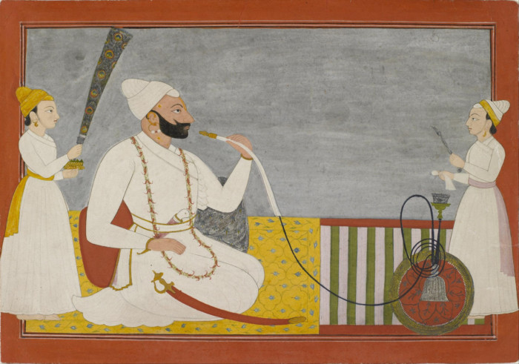

Slide 9
Пропиленгликоль (PG) — бесцветная вязкая жидкость. Применяется в пищевом как влагоудерживающая добавка.
Глицерин (GL) – бесцветная вязкая жидкость сладкого вкуса. Применяется очень широко, в том числе в пищевой промышленности в виде пищевой добавки для поддержания консистенции продуктов.
Никотин — Наркотическое вещество, содержащееся в табаке.
Пищевой ароматизатор – обычные промышленные ароматизаторы, которые используются в еде, напитках, десертах и конфетах. Обычно представляют собой сложные смеси натуральных и синтетических составляющих, разработанных так, чтобы соответствовать определенному вкусу какого-то продукта.

Slide 10
Вот основные три категории «топлива» на котором могут работать парогенераторы:
Концентрат (Concentrate) — сюда входят специальный курительный воск и масла, которые получают из табака и самых разных трав и растений.
Сухие растения (Dry herb) — вапорайзеры из этой категории способны превратить в пар самый настоящий табак в сушеном виде и прочие сухие растения без какой либо переработки.
Жидкости (E-liquid) — самый распространенный тип вейпов. Специальные курительные жидкости, о которые слышали все.

Slide 11
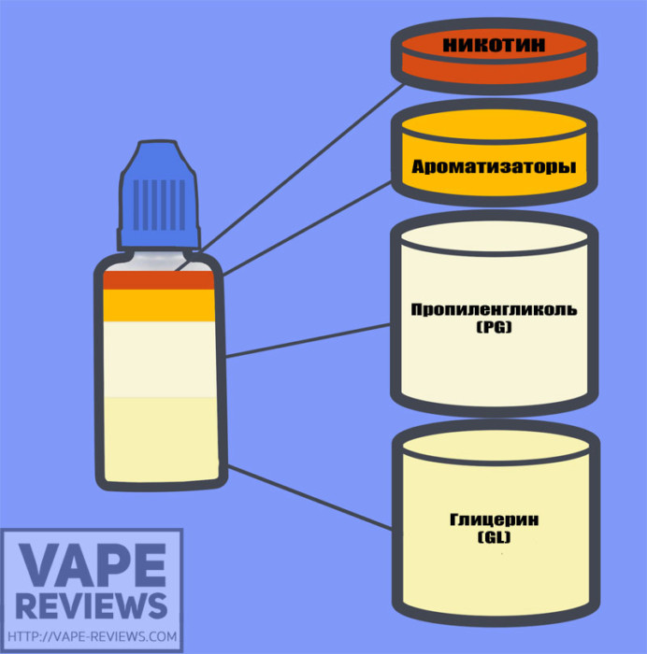

Slide 12
Чем вредна электронная сигарета для детей и какие симптомы ожидают начинающего пользователя электронного устройства для вайпинга:
Одышка, кашель и боль в горле. Данные симптомы связаны с присутствием в большинстве устройств компонента – пропиленгликоля.
Сухость в горле, потливость и рвотные рефлексы. Состояние такого рода связывают с аллергической реакцией на составляющие паропреобразователя.

Slide 13
Заторможенность, порча аппетита и бессонница. Симптомы, которые может спровоцировать наличие никотина. Никотин также вызывает сильнейшую зависимость, что более опасно для подростков. Школьник, который непредусмотрительно попробовал покурить вайп с наркотиком, вряд ли потом станет использовать безникотиновые картриджи.

Slide 14
Нестабильное сердцебиение. Вызывается симптом активным использованием сигареты или неправильно выбранной жесткости подачи пара.
Астматические приступы. Если учитывать небольшой возраст курильщика, то его легкие просто не готовы к нагрузке от вдыхаемого пара. Приступ астмы – удушье, нехватка воздуха для вдоха или недостаточность сил для выдоха, связанное с сужением сосудов и спазмом в бронхах.
Главной, и самой страшной, опасностью от использования электронной сигареты подростками является толчок к развитию онкологии

Slide 15
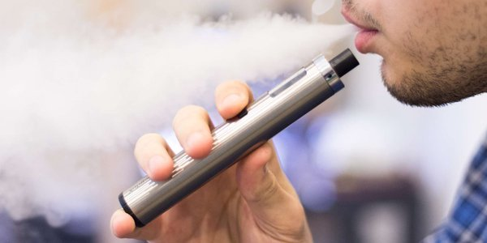
Если человек бросил обычные сигареты и парит вейп, но уже без никотина здесь зародиться зависимость может в 50-60% случаев

Slide 16
Ограничения, связанные с употреблением вейпов.
В 2014 году ВОЗ (Всемирная Организация Здравоохранения) рекомендовала применить к гаджетам все те же ограничения, что и к табачной продукции. Несмотря на предупреждения врачей, у гаджета появилось множество поклонников. И хотя их все еще гораздо меньше, чем тех, кто предпочитает табачный дым, увлечение вейпами постепенно становится более массовым.

Slide 17
Запреты на использование вейпов и закон о вейпинге
Некоторые страны уже отказались от электронных испарителей. Реклама и продажа вейпов попала под запрет в Бразилии, Канаде, Дании, Турции, Италии и некоторых других странах

Slide 18
В Мосгордуме приняли резолюцию, ограничивающую продажу вейпов несовершеннолетним, а также запрещающую их использование в общественных местах. Теперь ее должны рассмотреть в Минздраве и Госдуме.

Slide 19
Актуальность курения кальянов
В последние годы в нашей стране приобрело большое распространение курение кальяна, особенно в молодежной среде.
РЕАЛЬНОСТЬ ЖЕ СОВСЕМ ИНАЯ
Курение кальяна – «модная» тенденция
Возраст - от 16 до 30 лет
Многие считают - «безопасное развлечение».

Slide 20
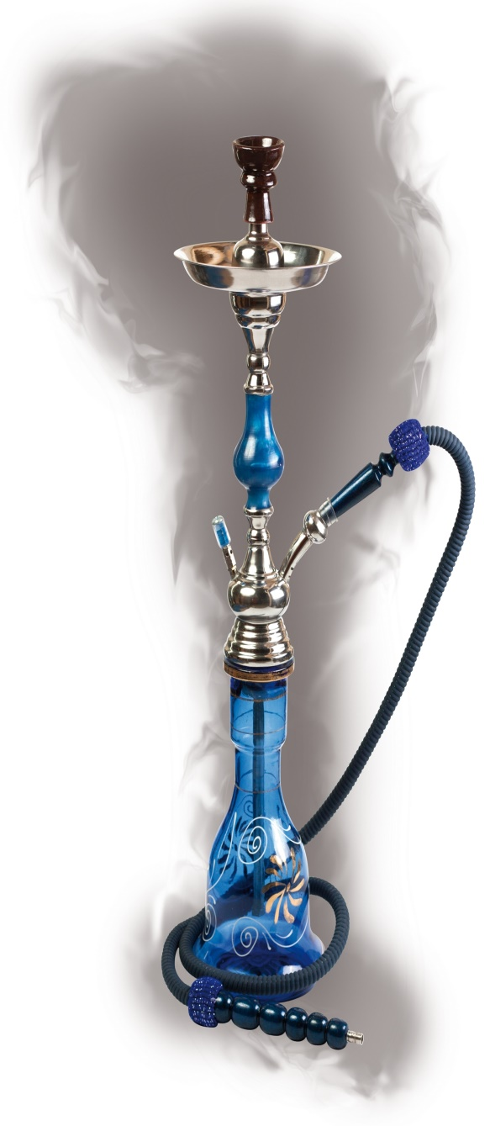
Последствия курения кальяна
Наличие в составе никотина
Никотиновая зависимость
Отравления наркотическими средствами(по данным главного нарколога России Е.А. Брюна, до 10% всех токсических отравлений приходится именно на случаи, связанные с употреблением спайсов),
Наркотическая зависимость
Возможность подмешивания наркотических средств (спайсы, курительные смеси)
Курение сопровождается вдыханием дыма, продуктов горения
Поступление в организм канцерогенных веществ, опасность развития онкологической патологии
Длительный процесс курения (температура кальянного угля составляет около 600° С)
Увеличивается попадание в легкие угарного газа в 40 раз,
ожоги дыхательных путей
Вдыхание мелкодисперсных частиц дыма
Более глубокий уровень повреждения органов дыхания

Slide 21
Последствия курения кальяна
Всемирная организация здравоохранения
«курение кальянных смесей даже без содержания табака не может быть альтернативой для курения сигарет»
Исследования, проведенные в Иране, Швейцарии, Ливане, Египте, США
«курильщики сигарет в течение пяти-семи минут делают 8-12 затяжек, в которых содержится 0,5-0,6 л дыма.
При курении кальяна человек делает от 50 до 200 затяжек, каждая из которых содержит от 0,2 до 1 литра дыма, что приравнивается к выкуриванию около 100 сигарет»

Slide 22

Причины в пользу запрета кальянов
Трудности в отслеживании, что именно находится в смеси, – проверить ее очень сложно, отсутствует маркировка
Кальян стимулирует использование табака – когда курят кальян - идет имитация курения и, следовательно, возникает толчок к курению табака
В мундштуке, в трубке, в жидкости кальяна содержатся возбудители инфекционных заболеваний
Последствия на организм подобны последствиям курения табака.

Slide 23
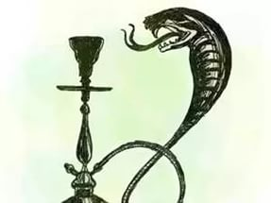
Благодарю за внимание!

